Slide 1
Semantisatieverhaal B:
Met oud en nieuw was ik bij mijn ouders. Ze zijn al in de 70. Bij hen in de straat werd veel vuurwerk afgestoken. Mijn ouders vinden dat prachtig, én spannend. Ze benadrukken altijd, ze maken altijd duidelijk, hoe gevaarlijk vuurwerk kan zijn. En uit voorzorg, om problemen te voorkomen, kijken ze daarom altijd uitsluitend, alleen, via het raam naar het vuurwerk buiten. Ze vinden dat als je buiten bent, je kwetsbaar bent voor ongelukken. Dat je dan onvoldoende beschermd bent tegen het vuurwerk. Ze hebben een keer meegemaakt dat er bij een woning in de straat heel veel vuurwerk was bewaard in de schuur. Veel te veel vuurwerk. Dat is toen allemaal per ongeluk in 1 keer ontploft. Heel die schuur vloog toen in brand. Uiteindelijk bezweken de muren van de schuur en stortte de schuur helemaal in. De muren gingen dus stuk omdat ze niet sterk genoeg waren. De veiligheid van het huis was ook in het geding, liep ook gevaar, maar gelukkig brandde alleen de schuur volledig af. Uit voorzorg werd het huis wel ontruimd, leeggemaakt. Maar na het blussen van de schuur konden de mensen hun huis weer in. Mijn ouders zijn zo geschrokken van dat ongeluk. Dat moesten ze echt even verwerken; ze moesten er mee leren omgaan. En het heeft er voor gezorgd dat ze nog altijd heel erg alert zijn op vuurwerk; dat ze er goed opletten. Ze zullen dus zeker niet achteroverleunen, rustig afwachten, als hun kleinkinderen vuurwerk afsteken. Nee, dan letten ze extra goed op.
Hebben jullie nog vuurwerk afgestoken met oud en nieuw?
B
Notes:
Woordenoverzicht
kwetsbaar voor = onvoldoende beschermd tegen, gevoelig voor
in het geding zijn = gevaar lopen
verwerken = omgaan met
bezwijken = stukgaan omdat het niet sterk genoeg is
uitsluitend = alleen
uit voorzorg = om problemen te voorkomen
ontruimen = leegmaken van een huis of ander gebouw
achteroverleunen = rustig afwachten
benadrukken = duidelijk maken
ergens alert op zijn = goed opletten

Slide 2
Gerarda Das
Marjan ter Harmsel
Mandy Routledge
Francis Vrielink
Week 2 – 9 januari 2024
Niveau B

Slide 3
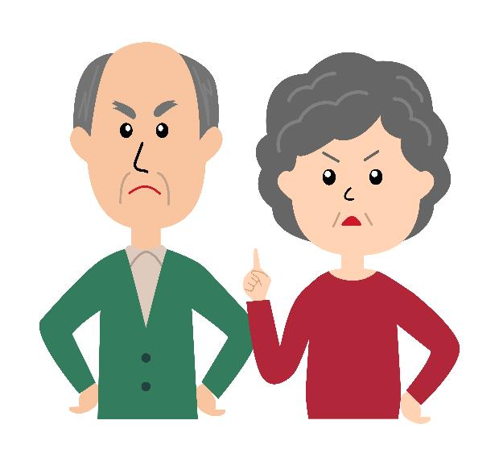
benadrukken

Slide 4
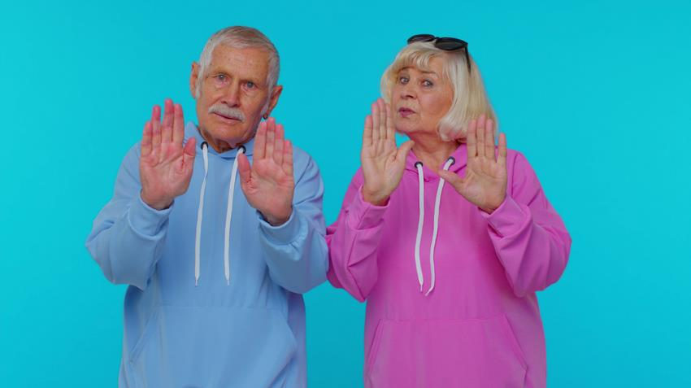
uit voorzorg

Slide 5
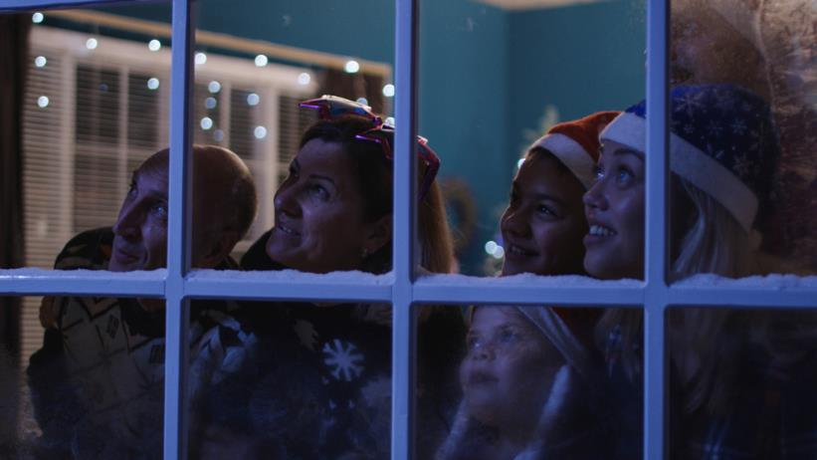
uitsluitend

Slide 6
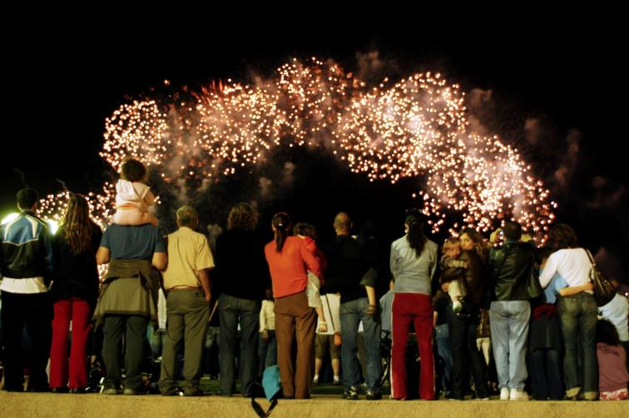
kwetsbaar voor

Slide 7
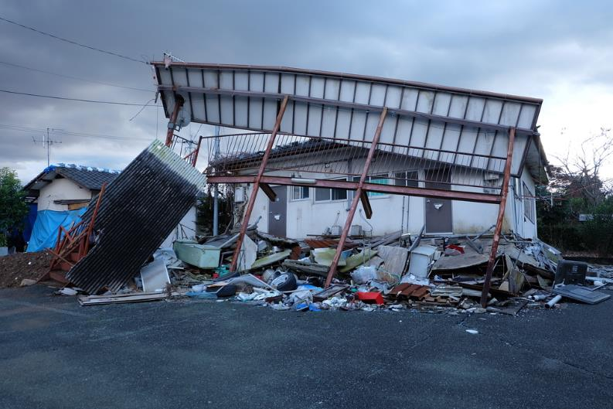
bezwijken

Slide 8
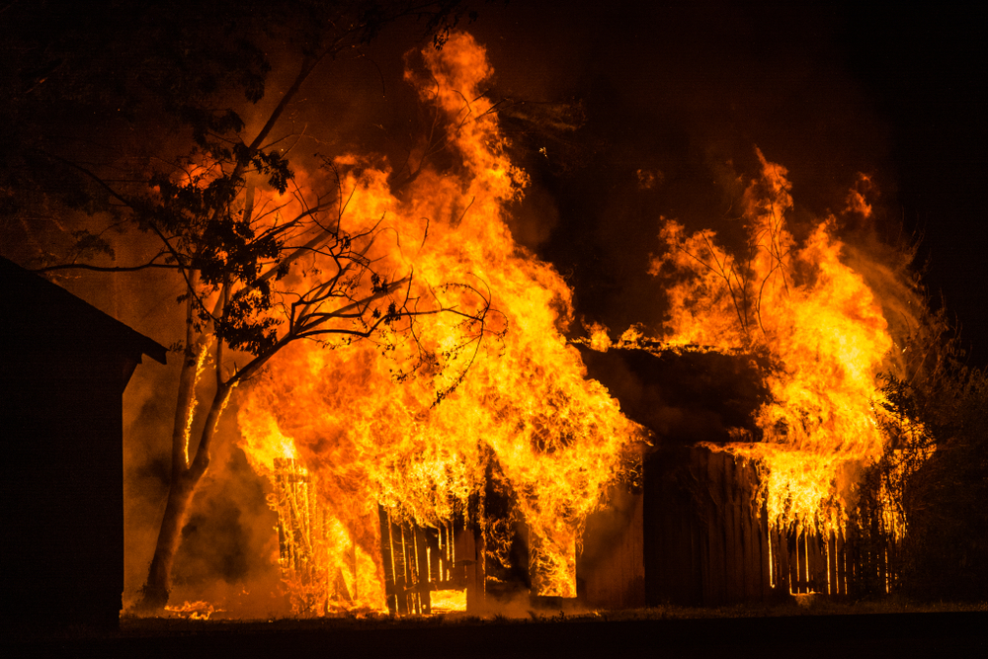
in het geding zijn
!

Slide 9
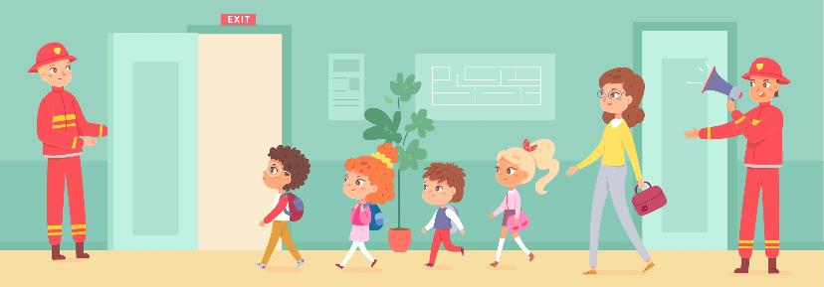
ontruimen

Slide 10
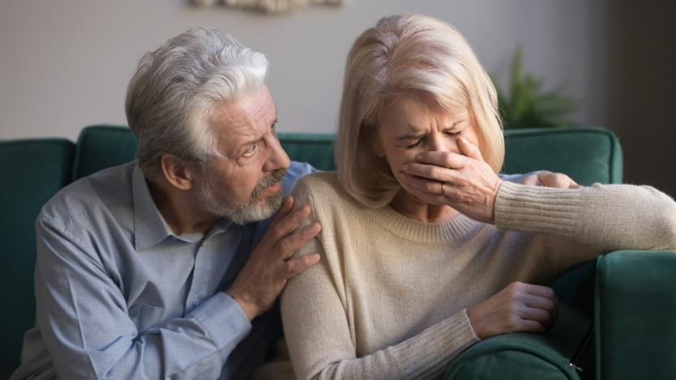
verwerken

Slide 11
ergens alert op zijn

Slide 12
achteroverleunen

Slide 13
Op de woordmuur:

Slide 14
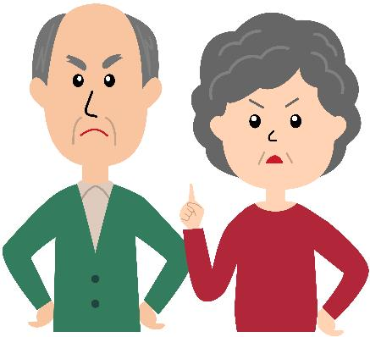
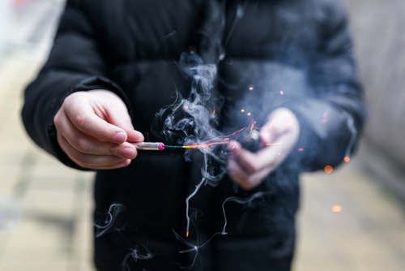
benadrukken
in de wind slaan
= duidelijk maken
Mijn ouders benadrukken altijd hoe gevaarlijk vuurwerk kan zijn.
= er geen aandacht aan besteden
Mijn buurjongen slaat waarschuwingen altijd in de wind.

Slide 15
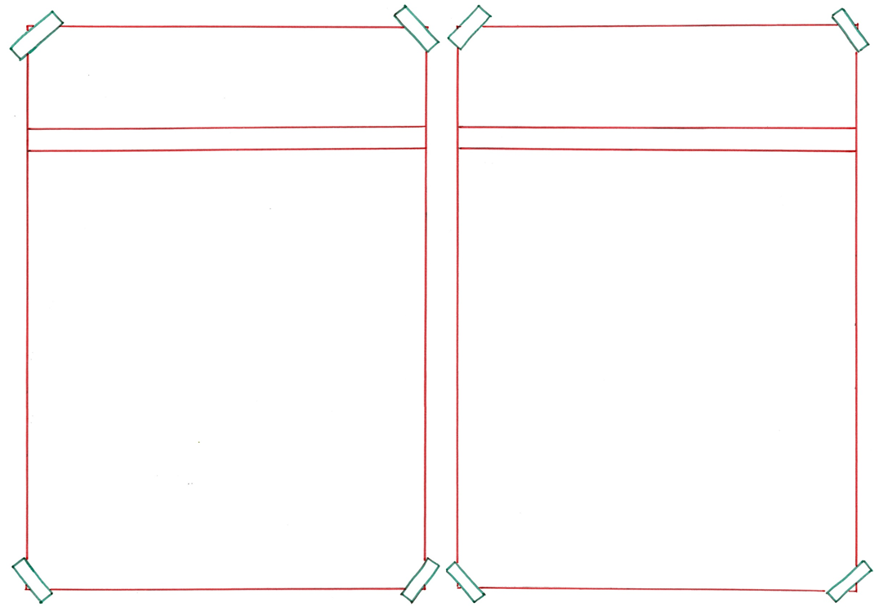
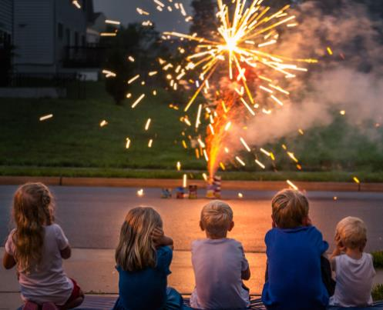
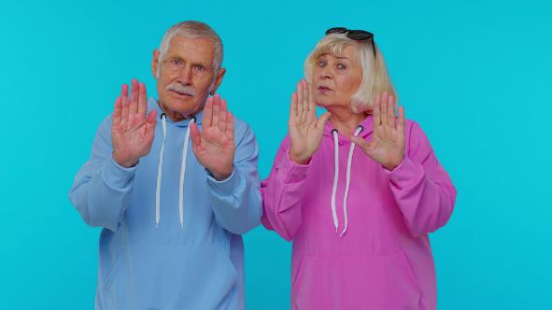
uit voorzorg
achteraf gezien
= om problemen te voorkomen
Uit voorzorg blijven mijn ouders achter het raam staan.
= nadat iets afgelopen is
Achteraf gezien was het veilig genoeg buiten.

Slide 16
voornamelijk
uitsluitend
= vooral
De kinderen kijken voornamelijk buiten naar het vuurwerk.
= alleen
Mijn ouders kijken uitsluitend via het raam naar het vuurwerk.

Slide 17
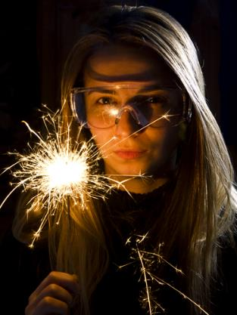
kwetsbaar zijn voor
bestand zijn tegen
= onvoldoende beschermd tegen, gevoelig voor
Ze vinden dat als je buiten bent, je kwetsbaar bent voor ongelukken.
= ergens tegen kunnen
Een vuurwerkbril is bestand tegen het vuurwerk.

Slide 18
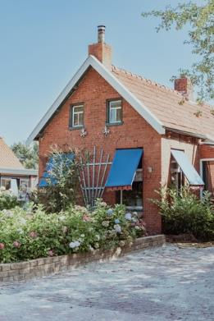
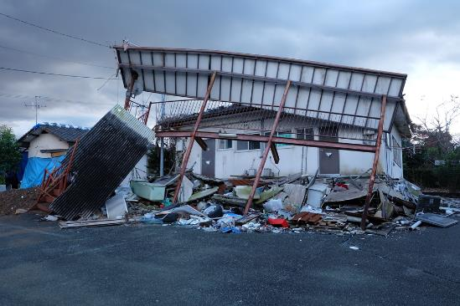
intact blijven
bezwijken
= niet beschadigen, heel blijven
Gelukkig bleef het huis intact.
= stukgaan omdat het niet sterk genoeg is
De muren bezweken en de schuur stortte in.

Slide 19
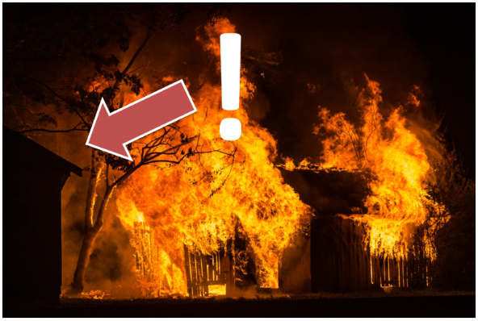
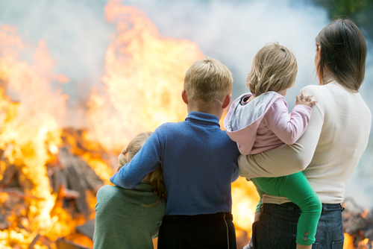
in het geding zijn
buiten gevaar zijn
= gevaar lopen
De veiligheid van het huis was ook in het geding.
= veilig zijn
Het gezin was gelukkig buiten gevaar.

Slide 20
ergens alert op zijn
achterover-leunen
= goed opletten
Mijn ouders zijn erg alert op vuurwerk.
= rustig afwachten
Ze zullen dus zeker niet achteroverleunen als hun kleinkinderen iets afsteken.

Slide 21
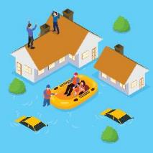
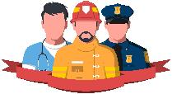
het alarm
ontruimen
= leegmaken van een huis of ander gebouw
de hulpdiensten
evacueren

Slide 22
Mijn ouders zijn zo geschrokken van de brand. Dat moesten ze echt even verwerken.
verwerken
iets meemaken
= omgaan met

